Slide 1






Програмування

Slide 2
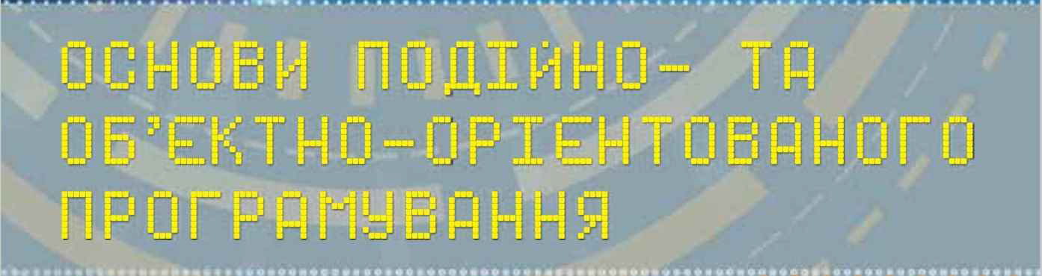



Чашук О.Ф., вчитель інформатики ЗОШ№23, Луцьк

Slide 3



Ти дізнаєшся:
Як змінити значення властивостей об'єктів у середовищі програмування
Як об'єкти можуть «реагувати» на події
Як у проекті використовують елемент управління кнопка
Чашук О.Ф., вчитель інформатики ЗОШ№23, Луцьк

Slide 4
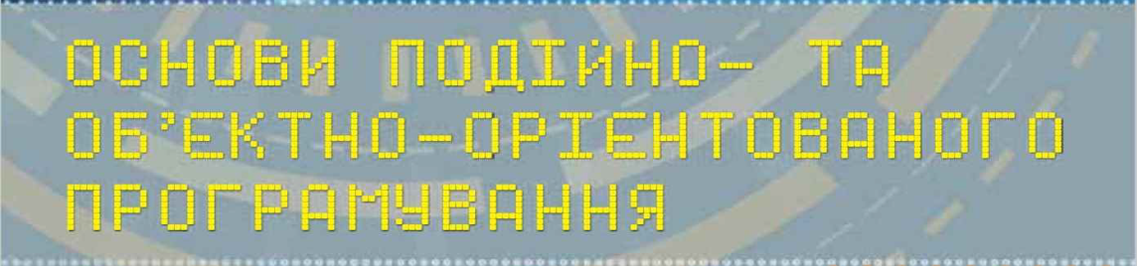
Поняття об’єкту та його властивостей і методів
Чашук О.Ф., вчитель інформатики ЗОШ№23, Луцьк

Slide 5


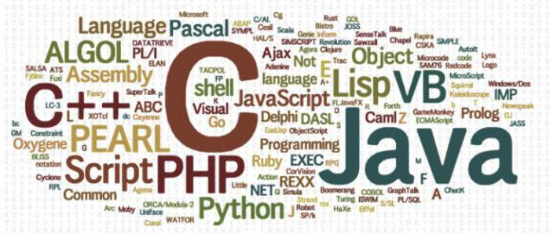
Пригадайте:
які дії можна виконати з елементом управління кнопка у програмах із графічним інтерфейсом;
для чого використовуються кнопки управління вікном в ОС Windows;
яку середовищі Скретч можна створити об'єкт кнопка;
за допомогою яких команд у середовищі Скретч можна передати дію одного об'єкта іншому.
Чашук О.Ф., вчитель інформатики ЗОШ№23, Луцьк

Slide 6




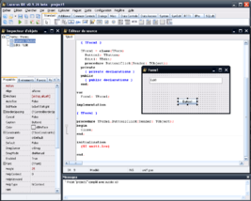

Основи подійно- та об'єктно-орієнтованого програмування
Значення властивостей об'єктів
Вивчаємо
Усі елементи управління, які можна розміщувати на формі проекту, як і сама форма, є об'єктами і мають властивості об'єкта, зокрема напису та форми, статичним способом.
Це означає, що значення властивостей об'єктів встановлюються до запуску програми на виконання
Чашук О.Ф., вчитель інформатики ЗОШ№23, Луцьк
Чашук О.Ф., вчитель інформатики ЗОШ№23, Луцьк
Програмування

Slide 7
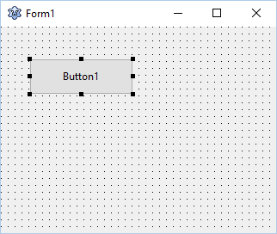
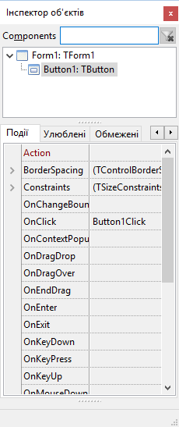
Основи подійно- та об'єктно-орієнтованого програмування
Значення властивостей об'єктів
Вивчаємо
Користувач спочатку виділяє у вікні дизайнера форми об'єкт, значення властивості якого необхідно змінити, а потім у вікні Інспектор об'єктів у таблиці властивостей знаходить назву відповідної властивості та праворуч від цієї назви вибирає або вводить із клавіатури потрібне значення
Чашук О.Ф., вчитель інформатики ЗОШ№23, Луцьк
Чашук О.Ф., вчитель інформатики ЗОШ№23, Луцьк
Програмування

Slide 8
Основи подійно- та об'єктно-орієнтованого програмування
Значення властивостей об'єктів
Вивчаємо
Для зміни значень властивостей можна застосувати спосіб — динамічний, коли значення властивостей можна змінити в процесі виконання програми за допомогою команди надання значень — присвоювання
Lazarus
Python
:=
=
Чашук О.Ф., вчитель інформатики ЗОШ№23, Луцьк
Чашук О.Ф., вчитель інформатики ЗОШ№23, Луцьк
Програмування

Slide 9
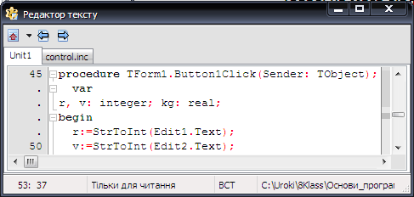
Основи подійно- та об'єктно-орієнтованого програмування
Значення властивостей об'єктів
Вивчаємо
Команди записують у програмному коді, і значення властивості буде змінюватися тільки після запуску програми на виконання
ім'я властивості
:=
значення
Чашук О.Ф., вчитель інформатики ЗОШ№23, Луцьк
Чашук О.Ф., вчитель інформатики ЗОШ№23, Луцьк
Програмування

Slide 10
Основи подійно- та об'єктно-орієнтованого програмування
Значення властивостей об'єктів
Вивчаємо
Для звернення до властивостей об'єктів у програмному коді використовують такий спосіб запису:
Ім'я форми. Ім'я об'єкта. Ім'я властивості
Чашук О.Ф., вчитель інформатики ЗОШ№23, Луцьк
Чашук О.Ф., вчитель інформатики ЗОШ№23, Луцьк
Програмування

Slide 11
Основи подійно- та об'єктно-орієнтованого програмування
Значення властивостей об'єктів
Вивчаємо
Якщо проект містить лише одну форму або розглядаються об'єкти поточної форми, то вказувати ім'я форми не обов'язково
Label1.Visible := True;
Label1 (Напис1)
Visible (Видимість)
Чашук О.Ф., вчитель інформатики ЗОШ№23, Луцьк
Чашук О.Ф., вчитель інформатики ЗОШ№23, Луцьк
Програмування

Slide 12

Основи подійно- та об'єктно-орієнтованого програмування
Значення властивостей об'єктів
Вивчаємо
Властивість Visible (Видимість) може набувати одного з двох значень:
True
False
Об'єкт буде відображено
Невидимий або «прихований» об'єкт
Чашук О.Ф., вчитель інформатики ЗОШ№23, Луцьк
Чашук О.Ф., вчитель інформатики ЗОШ№23, Луцьк
Програмування

Slide 13
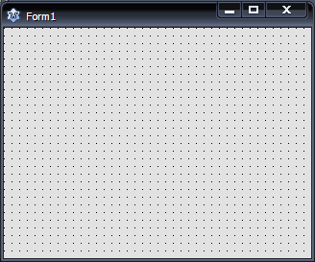
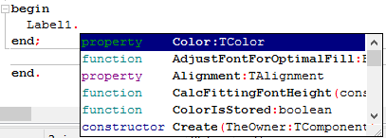
Основи подійно- та об'єктно-орієнтованого програмування
Значення властивостей об'єктів
Вивчаємо
У вікні редактора коду середовища програмування Lazarus після введення імені об'єкта і крапки відкривається список доступних властивостей та дій, які можна описати для об'єкта. Щоб додати в код ім'я потрібної властивості, достатньо обрати її мишею зі списку
Чашук О.Ф., вчитель інформатики ЗОШ№23, Луцьк
Чашук О.Ф., вчитель інформатики ЗОШ№23, Луцьк
Програмування

Slide 14
Основи подійно- та об'єктно-орієнтованого програмування
Реагування об'єктів на події
Вивчаємо
Під час виконання програми об'єкти можуть «реагувати» на деякі події, зокрема, дії користувача:
клацання мишею на об'єкті
В результаті настання деякої події, що передбачена для об'єкта, виконується певний набір команд
натиснення на клавіатурі деякої клавіші чи комбінації клавіш
вибір деякої вказівки меню
зміну розмірів вікна …
Чашук О.Ф., вчитель інформатики ЗОШ№23, Луцьк
Чашук О.Ф., вчитель інформатики ЗОШ№23, Луцьк
Програмування

Slide 15
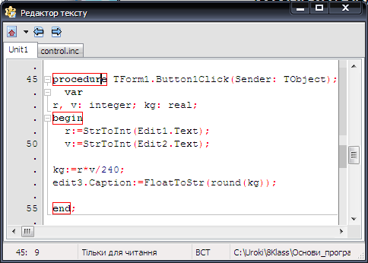


Основи подійно- та об'єктно-орієнтованого програмування
Реагування об'єктів на події
Вивчаємо
Щоб описати дії, які мають виконуватися при настанні деякої події для об'єкта, необхідно написати програмний код — підпрограму, яка в середовищі розпочинається зі службового слова procedure
Чашук О.Ф., вчитель інформатики ЗОШ№23, Луцьк
Чашук О.Ф., вчитель інформатики ЗОШ№23, Луцьк
Програмування

Slide 16
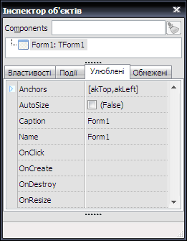
Основи подійно- та об'єктно-орієнтованого програмування
Реагування об'єктів на події
Вивчаємо
Список усіх доступних подій, які можуть опрацьовуватися, для кожного об'єкта в середовищі програмування Lazarus подається в таблиці на вкладці Події вікна Інспектор об'єктів
Чашук О.Ф., вчитель інформатики ЗОШ№23, Луцьк
Чашук О.Ф., вчитель інформатики ЗОШ№23, Луцьк
Програмування

Slide 17
Основи подійно- та об'єктно-орієнтованого програмування
Реагування об'єктів на події
Вивчаємо
Список подій на вкладці Улюблені
Подія:
Натиснення миші
Створення форми
Видалення форми
зміна розмірів вікна форми
Чашук О.Ф., вчитель інформатики ЗОШ№23, Луцьк
Чашук О.Ф., вчитель інформатики ЗОШ№23, Луцьк
Програмування

Slide 18

Основи подійно- та об'єктно-орієнтованого програмування
Реагування об'єктів на події
Вивчаємо
Якщо двічі клацнути у клітинці таблиці справа від обраної події, то у вікні редактора коду з'являється фрагмент програмного коду для опису реакції на подію
Процедура
Ім’я об’єкта
Ім’я події
Початок програмного коду
Кінець програмного коду
Чашук О.Ф., вчитель інформатики ЗОШ№23, Луцьк
Чашук О.Ф., вчитель інформатики ЗОШ№23, Луцьк
Програмування

Slide 19

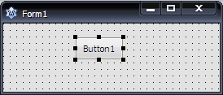
Основи подійно- та об'єктно-орієнтованого програмування
Використання елемента управління кнопка
Вивчаємо
Кнопки, які створюють у середовищі програмування за допомогою компонента Button (Кнопка), використовують, щоб під час виконання програми після їх натиснення виконувався деякий набір команд
Чашук О.Ф., вчитель інформатики ЗОШ№23, Луцьк
Чашук О.Ф., вчитель інформатики ЗОШ№23, Луцьк
Програмування

Slide 20

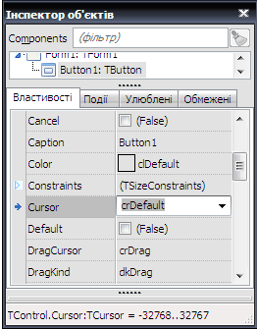
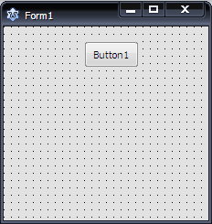
Основи подійно- та об'єктно-орієнтованого програмування
Використання елемента управління кнопка
Вивчаємо
Кнопки мають властивості, призначення яких є аналогічним до властивостей інших об'єктів
Caption
підпис
відступ від краю екранної форми ліворуч
Enabled
увімкнення
Left
Font
шрифт
Name
ім'я
Height
висота
Visible
Width
Ширина
видимість
Чашук О.Ф., вчитель інформатики ЗОШ№23, Луцьк
Чашук О.Ф., вчитель інформатики ЗОШ№23, Луцьк
Програмування

Slide 21
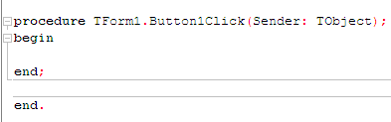
Основи подійно- та об'єктно-орієнтованого програмування
Використання елемента управління кнопка
Вивчаємо
З об'єктом кнопка найчастіше пов'язують подію OnClick. Щоб перейти до редактора програмного коду можна двічі клацнути на кнопці у вікні дизайнера форми. У вікні редактора коду додається процедура опрацювання події — натиснення кнопки
Ім'я події натиснення кнопки Button1
Початок програмного коду
Кінець програмного коду
Чашук О.Ф., вчитель інформатики ЗОШ№23, Луцьк
Чашук О.Ф., вчитель інформатики ЗОШ№23, Луцьк
Програмування

